Slide 1
MR3005C:
Sistemas Ciberfísicos
FUNDAMENTOS DEL APRENDIZAJE POR REFUERZO (HCC).
MSc. G. Emir Sánchez Valdés,
Dr. Héctor Cervantes Culebro, hector_cervantes@tec.mx
Notes:
Buenas tardes. Ayer comprobamos empíricamente que un agente que toma decisiones al azar agota la batería el 95% de las veces en la posición inicial sin llegar a la gaveta de herramientas. Hoy dejaremos atrás el azar para entrar al cimiento formal de toda la inteligencia artificial por refuerzo: los Procesos de Decisión de Markov. Comprenderán con exactitud qué es un estado markoviano, cómo calcular el retorno acumulado G_t y por qué el factor de descuento \gamma decide si el robot hexápodo se arriesga a chocar o prefiere una trayectoria cautelosa. Todo esto lo implementaremos visualmente en Google Colab para ver en tiempo real las curvas de convergencia.

Slide 2
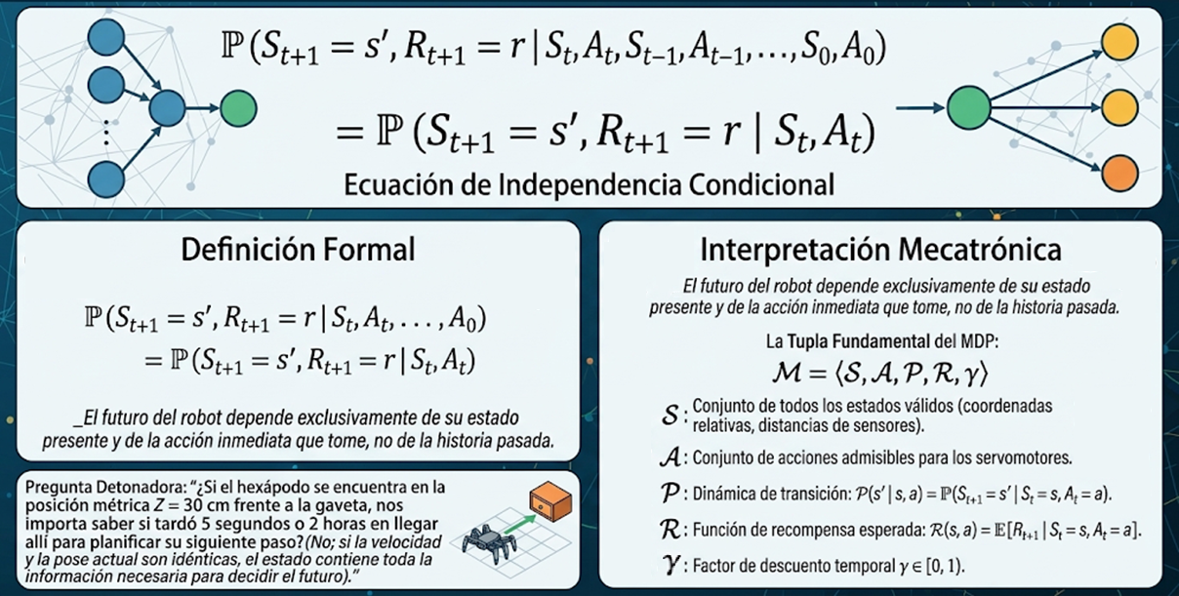
Propiedad de Markov

Slide 3
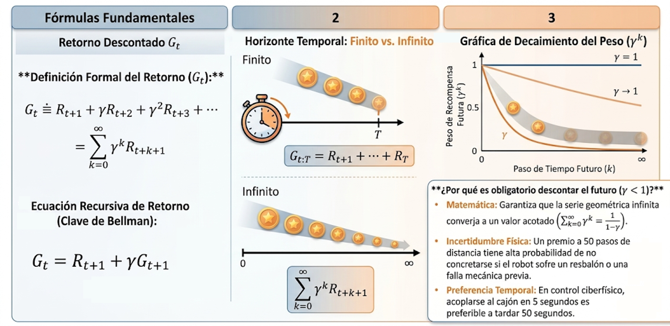

Retorno Descontado $G_{t}$ y el Horizonte Temporal

Slide 4
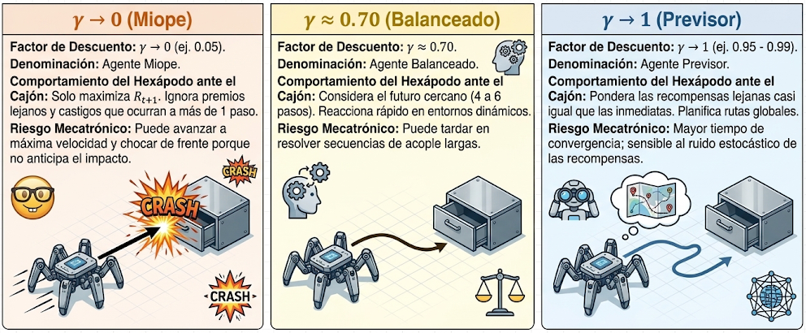

Impacto de $γ$ en el Comportamiento del Robot

Slide 5
PRACTICA EN COLAB
rl-hexapod-continuum-wsl2/Colab.md at main · GerardoEmirSanchez/rl-hexapod-continuum-wsl2

Slide 6
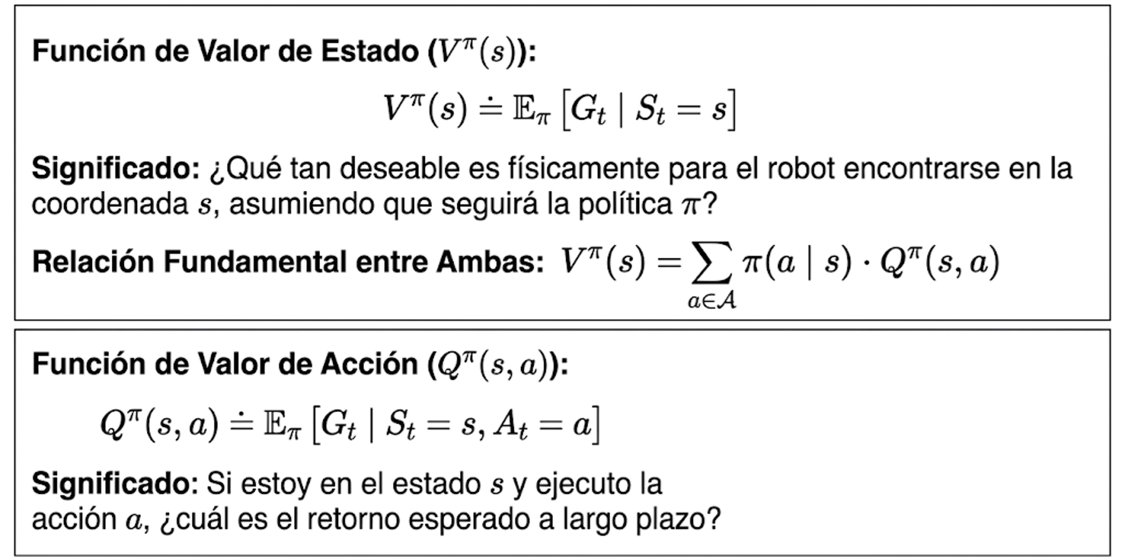
Funciones de Valor de Estado y Acción

Slide 7
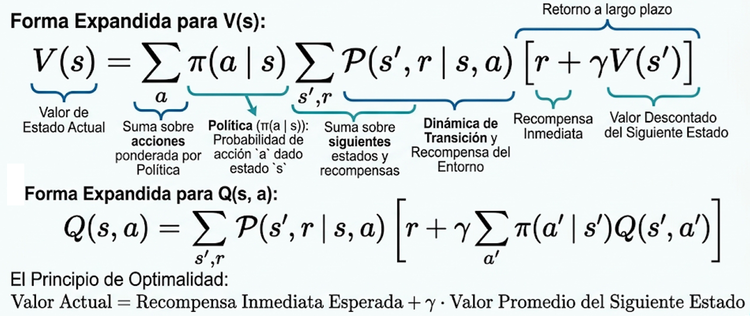
Ecuación de Bellman

Slide 8
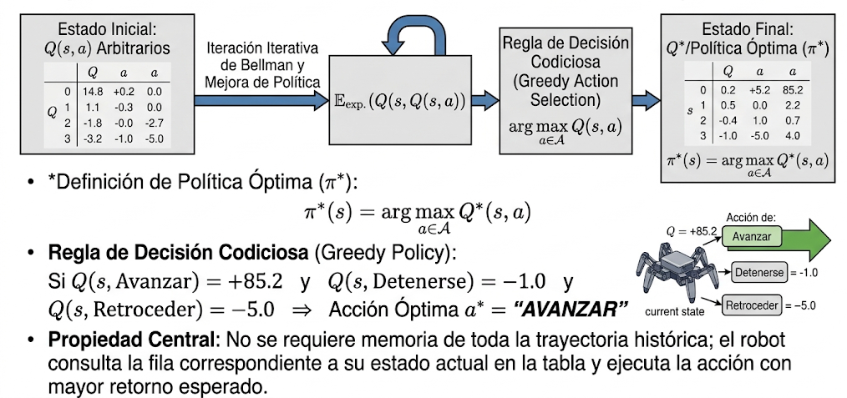
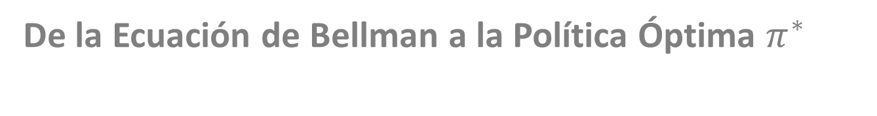
De la Ecuación de Bellman a la Política Óptima $π^{∗}$

Slide 9
PRACTICA EN COLAB
rl-hexapod-continuum-wsl2/Colab.md at main · GerardoEmirSanchez/rl-hexapod-continuum-wsl2

